Slide 1
CARNET DE VOYAGE
Viaggio a Grantorto(Padova)- 27/31 Marzo 2017

Slide 2
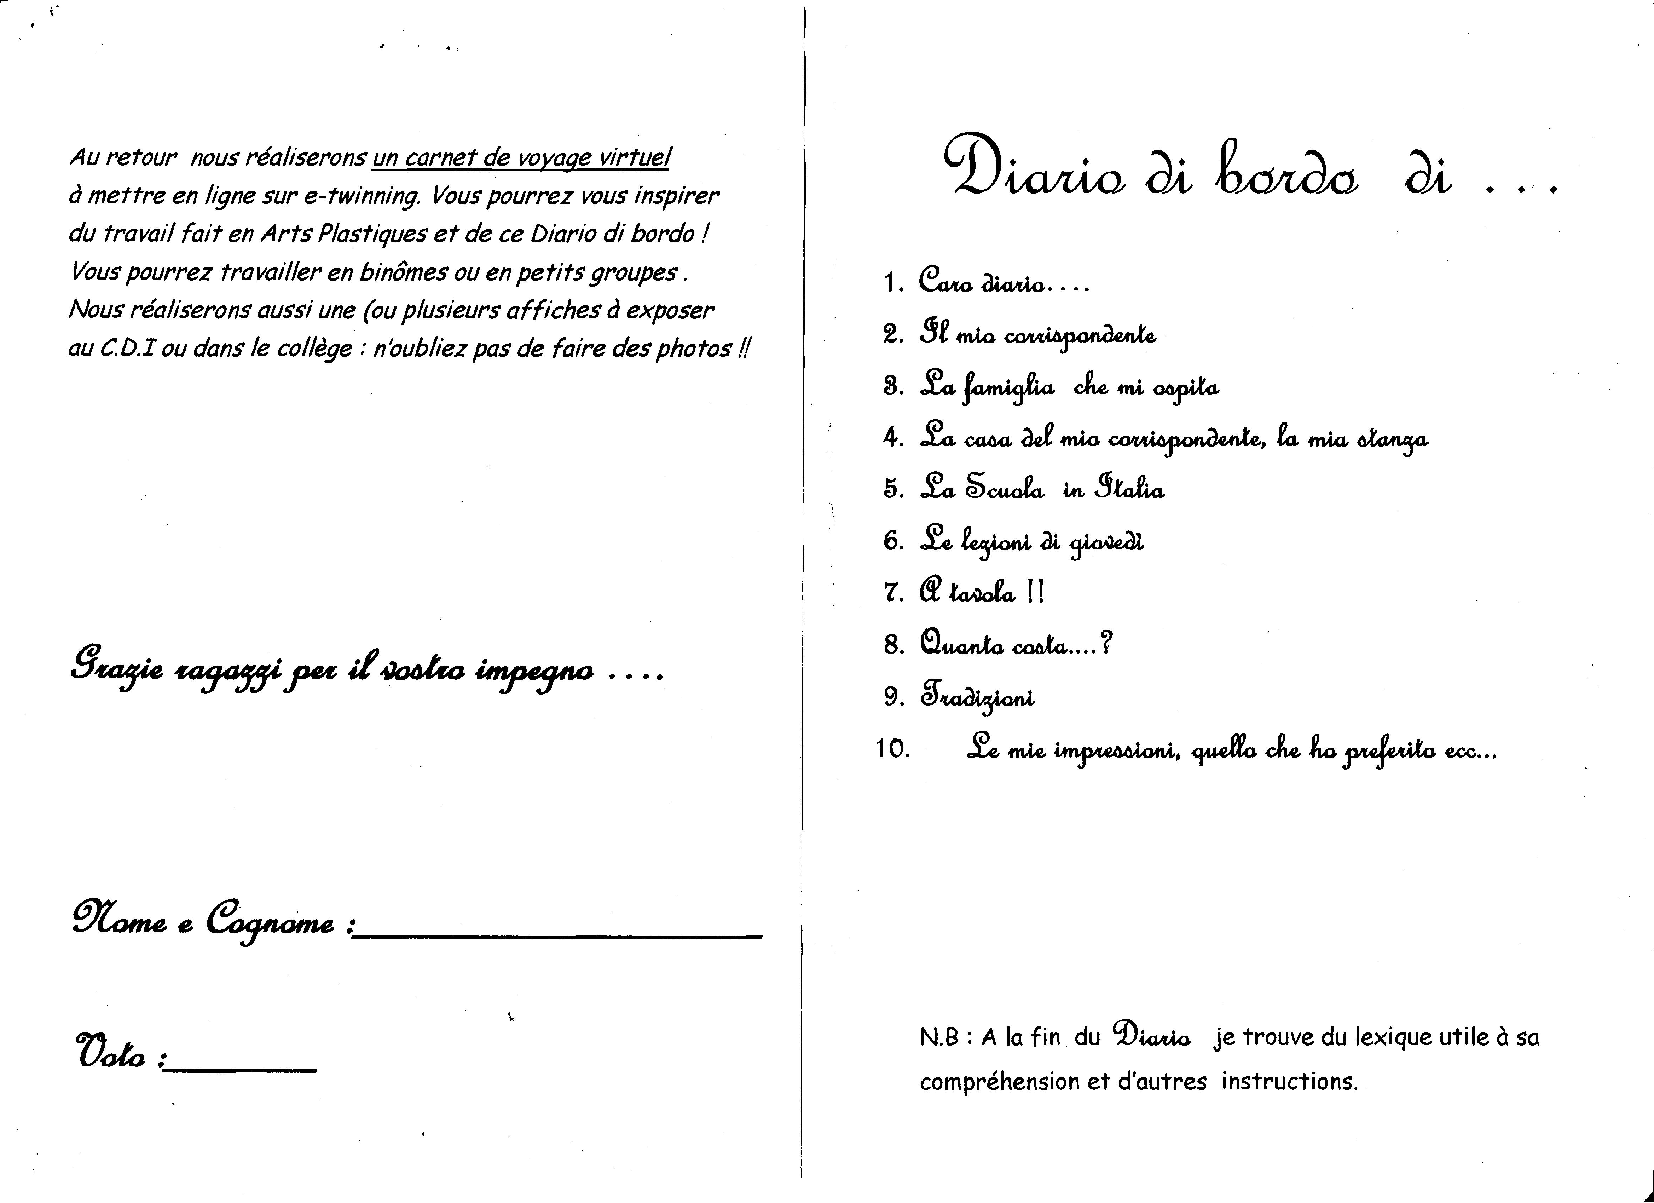

Slide 3
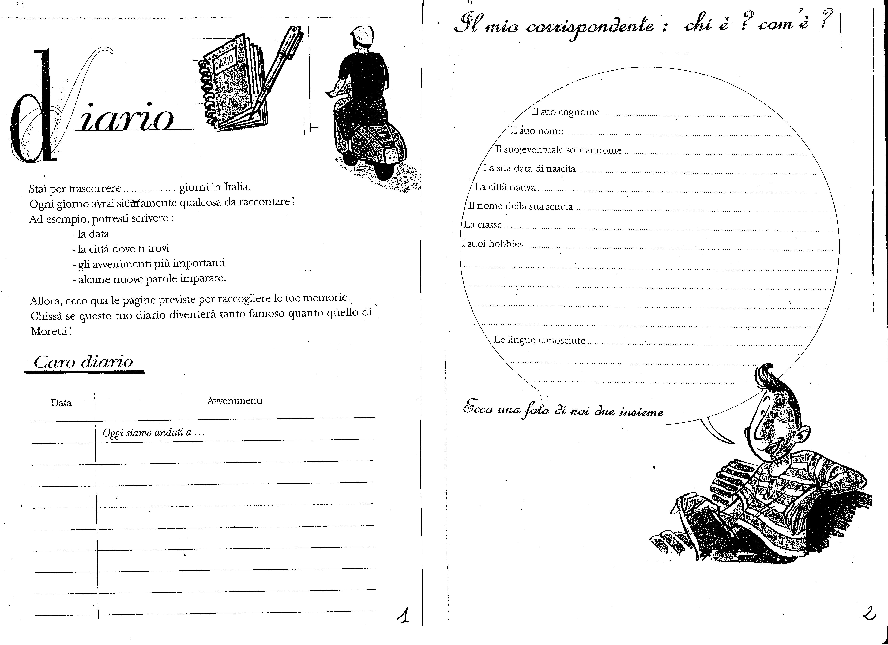

Slide 4
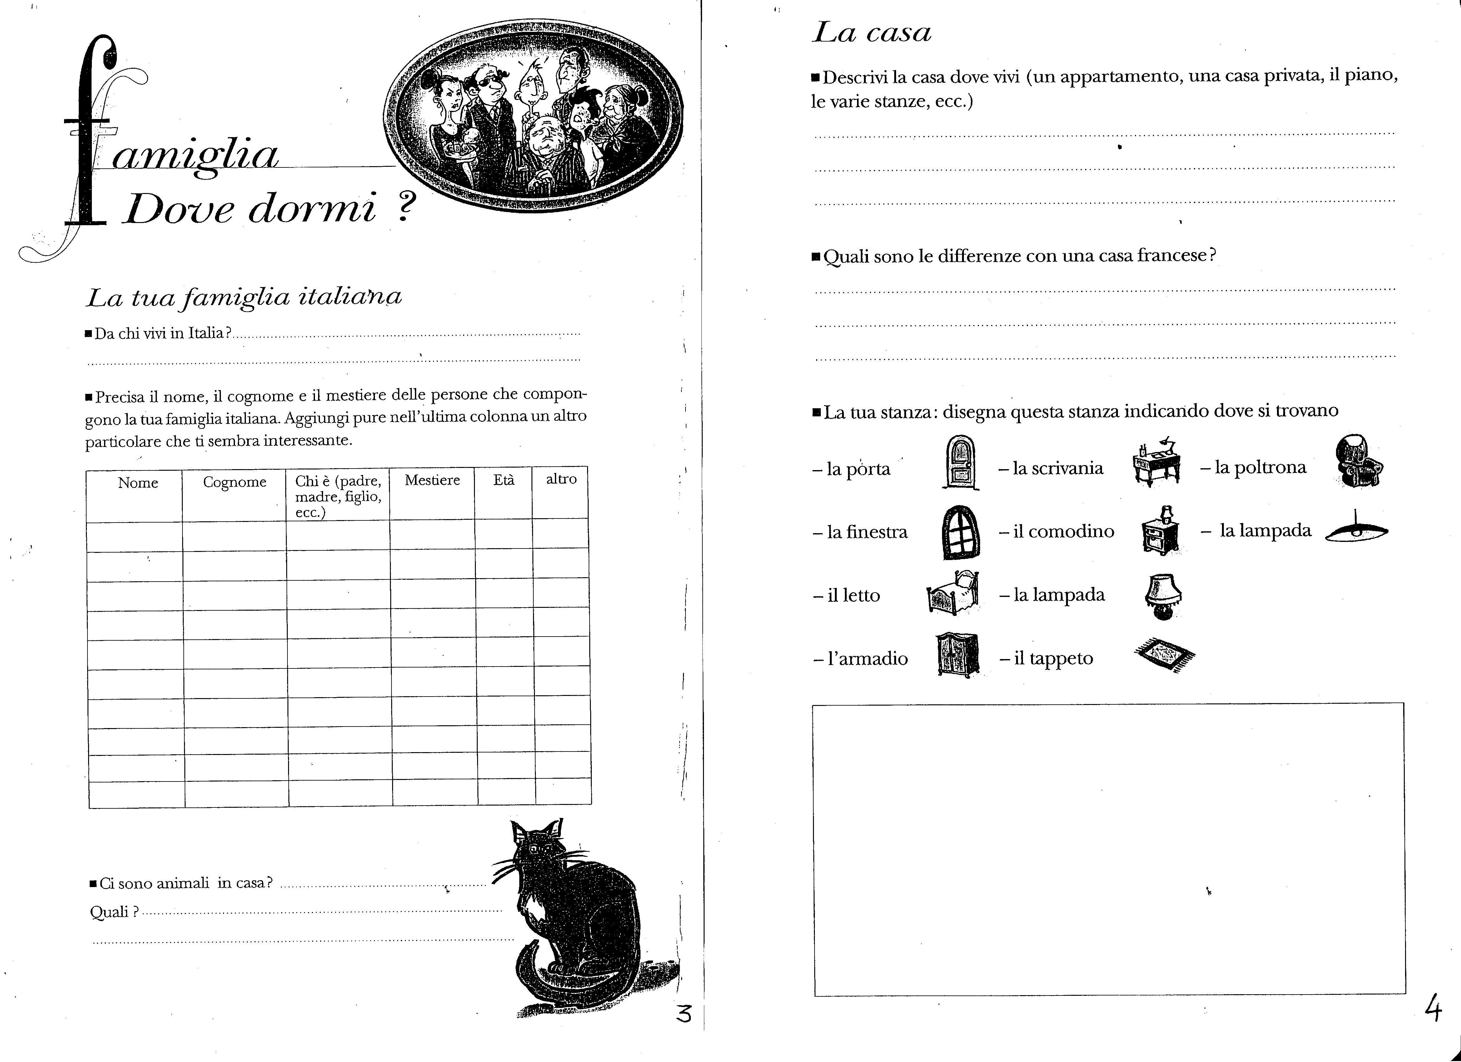

Slide 5
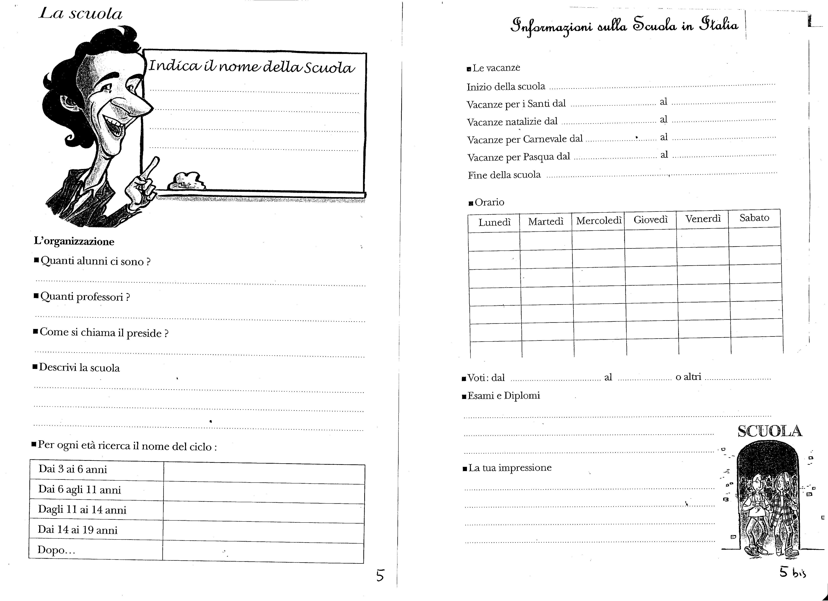

Slide 6
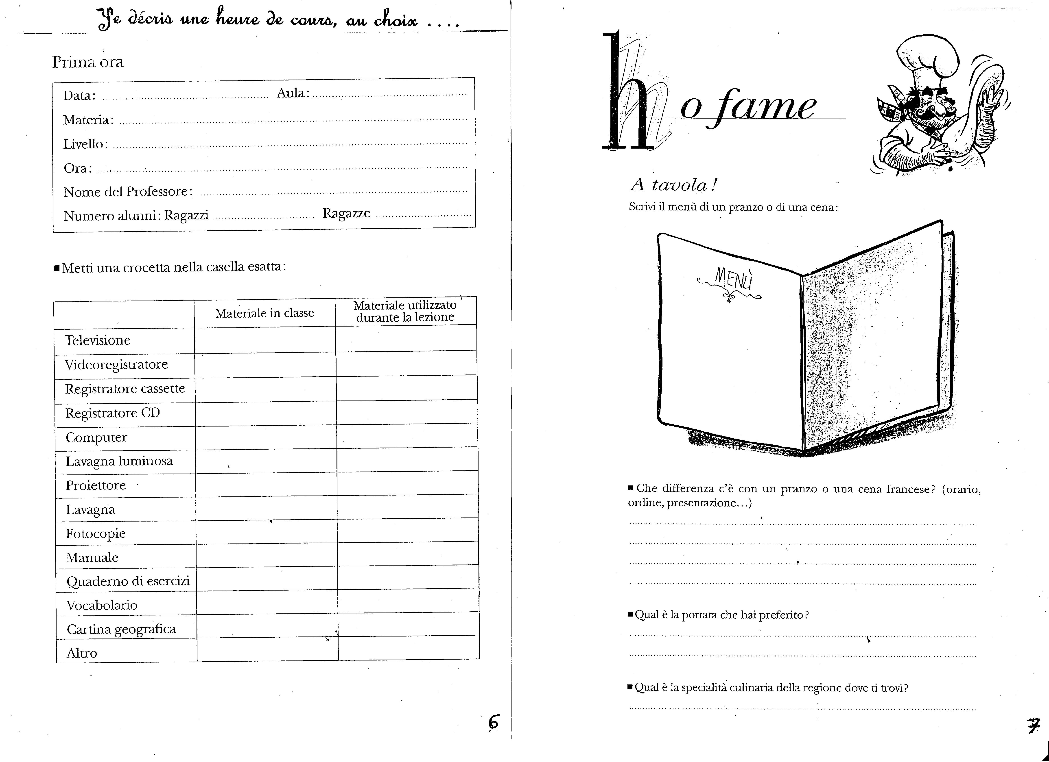

Slide 8
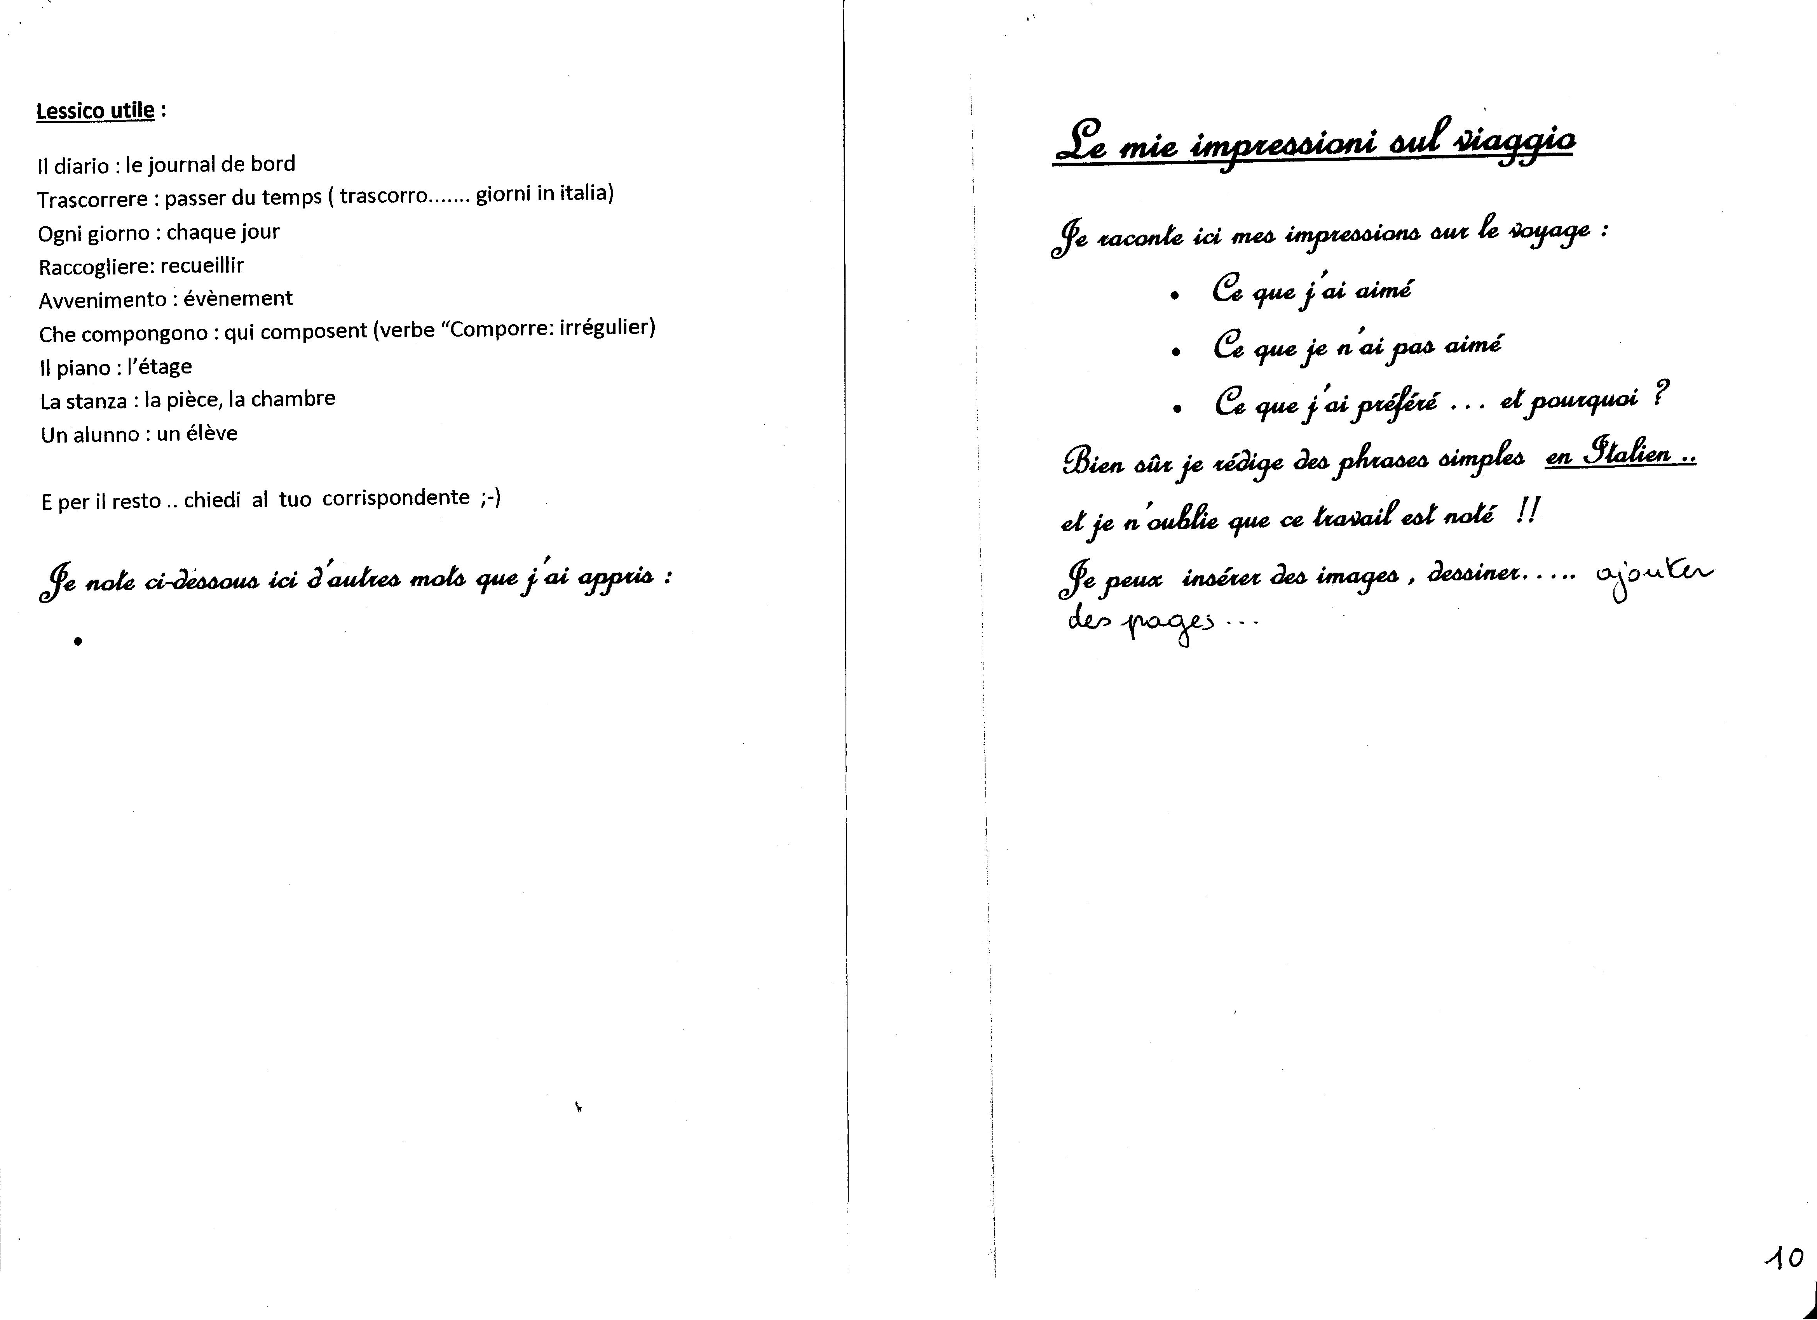

Slide 9
Fine
Un sacco di bei ricordi …..a presto !!!

